Slide 1
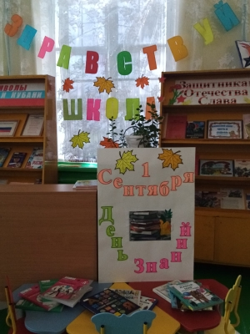

Slide 2
«Хорошая книга – мой спутник, мой друг»
Гривенская сельская библиотека 2021 год

Slide 3
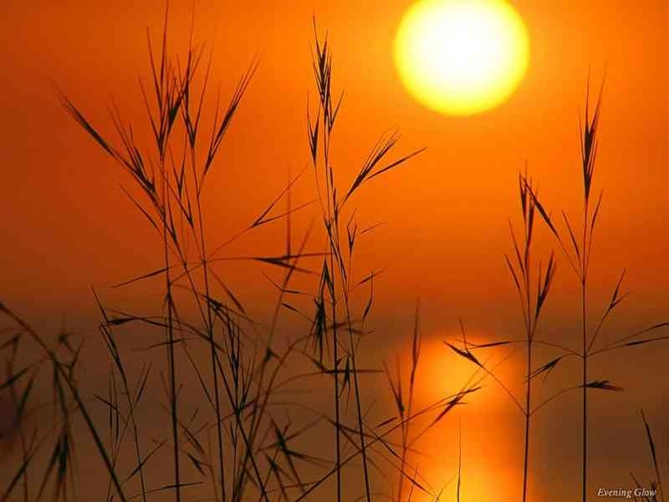
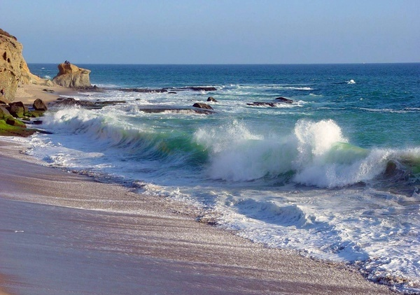
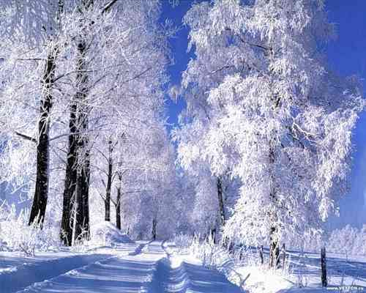
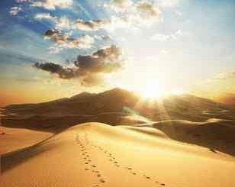

Slide 4
Кто много читает, тот много и знает

Slide 5
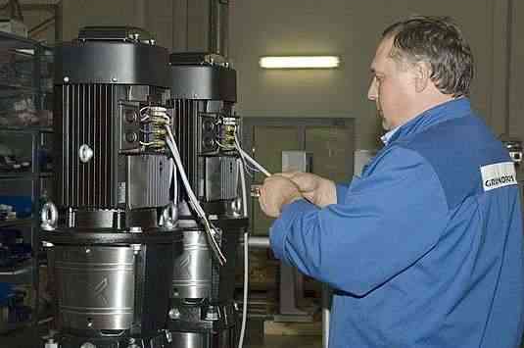
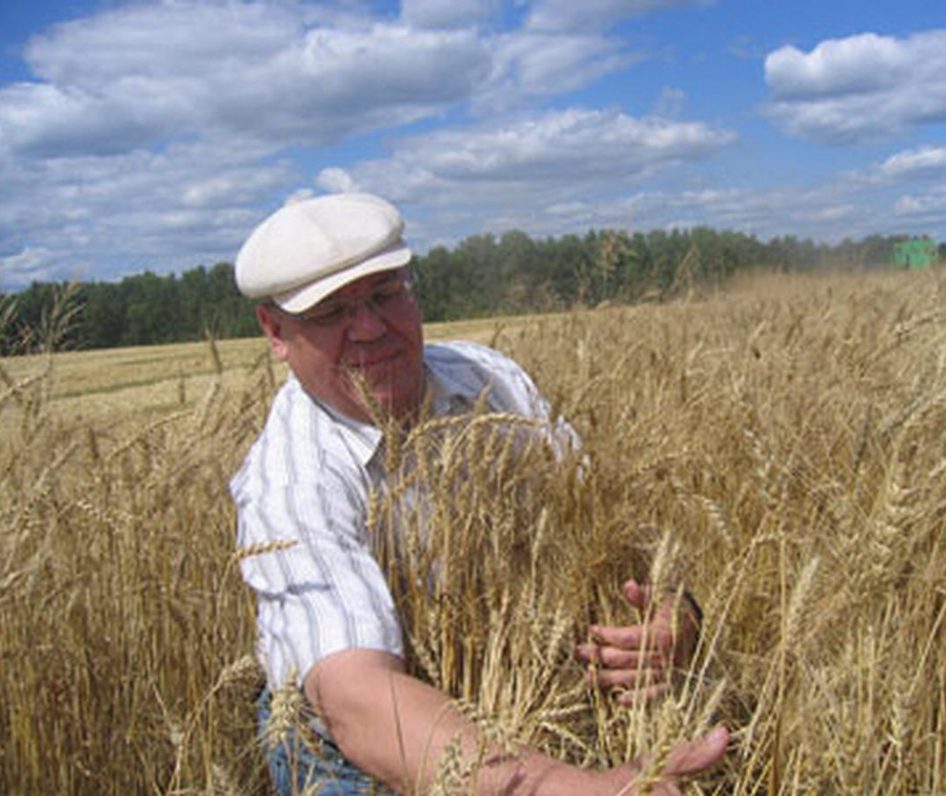

Slide 6
Книги читай, а о деле не забывай.
Чтение - лучшее учение.
Книга подобна воде: дорогу пробьёт везде.
Книга поможет в труде, выручит в беде.
Кто много читает, тот много знает.
Грамоте учиться вперед пригодится.
Ум без книги – что птица без крыльев.
С книгой жить - век не тужить.

Slide 8
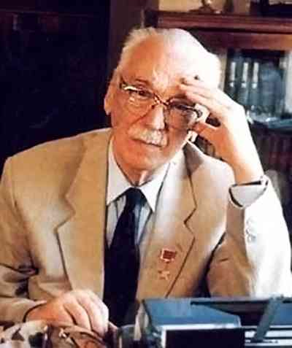
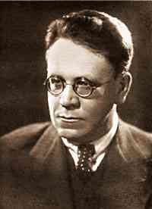
Агния Львовна Барто
Самуил Яковлевич
Маршак
Сергей Владимирович
Михалков
Писатели - детям

Slide 10
Самуил Яковлевич
Маршак

Slide 11
Сергей Владимирович Михалков

Slide 12
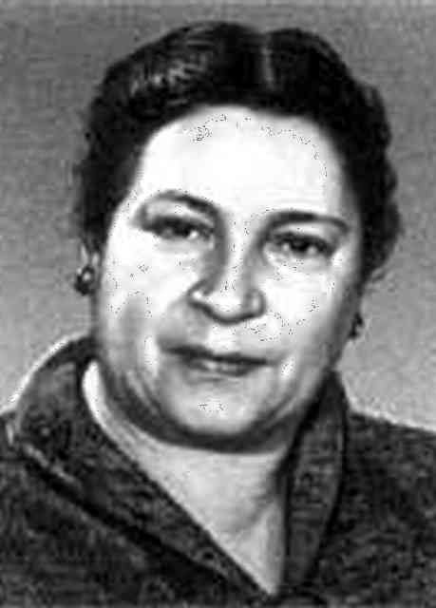
Агния
Львовна
Барто

